Slide 1
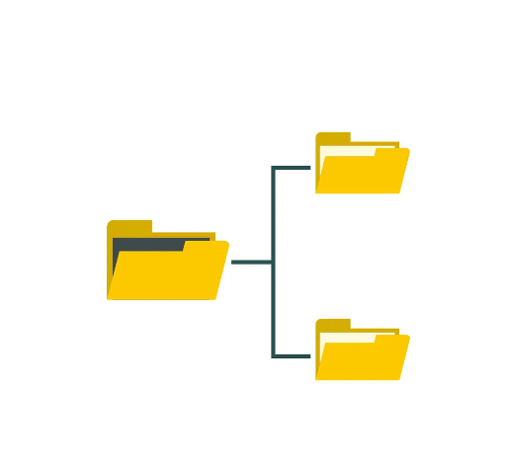
Файлова система
Файлова структура на организация на данните
SoftUni Team
Technical Trainers
Software University
http://softuni.bg

Slide 2
Съдържание
͏Файлове и папки
Файлова система
͏Основни действия с файлове и папки
Работа с файловия мениджър
Изглед и визуализация на файлове и папки͏

Slide 3
Файлове и папки
Име, разширение и тип на файл

Slide 4
Файл
Файл – съвкупност от данни, съхранени в компютъра
Всеки файл има:
Име – последователност от символи
Разширение – последователност от символи, указващи типа на данните във файла
Разделител между името и разширението е точка „.“
Размер – указва големината на файла
Дата на създаване или последна промяна

Slide 5
Име и разширение на файл
_ -
–
Името и разширението:
Служат за различаване на файла от останалите файлове
Допустими символи са: букви, цифри, „-“ и „_“
Недопустими за име са символите: \, /, :, *, ?, ", <, >, | . Те имат специално предназначение
Разширението указва предназначението на данните във файла и програмите с които може да се обработва

Slide 6
Примери за име и разширение на файл
Знаме на България.bmp
Име на файла
Разширение – указва типа на файла
Точка –разделя името и разширението на файла

Slide 7
Примери за различни типове файлове
Знаме на България.bmp
Знаме на България.jpg
Himn_BG.mp3
Himn_BG.wav
Mila rodino.txt
Мила родино.doc
Изображения
Звук
Текст

Slide 8
Папка
Папка – съдържа в себе си съвкупност от файлове
Всяка папка:
Има име – последователност от символи
Служи за съхранение на файлове (0 или повече)
Може да съдържа други папки (подпапки)
Папките са подредени в дървовидна структура, наречена файлова система

Slide 9
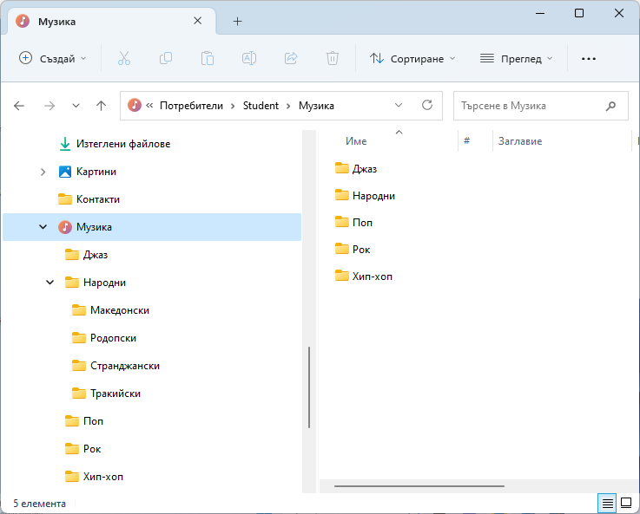
Примери за папки и подпапки

Slide 11
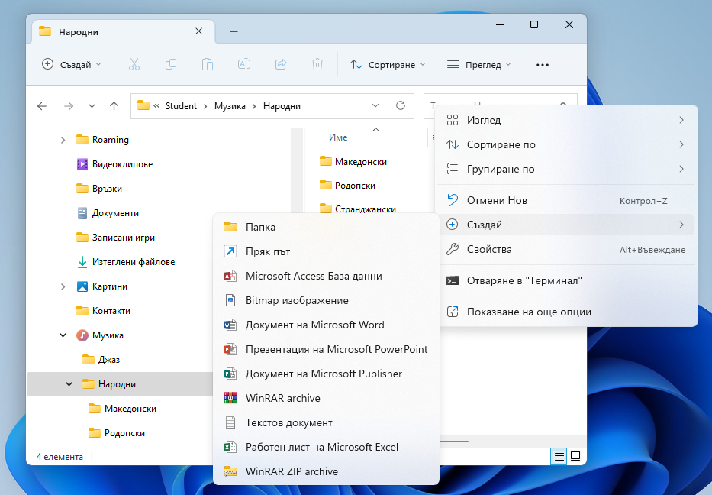

Slide 12
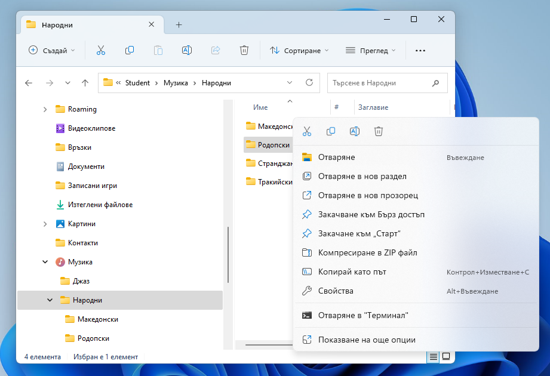

Slide 13
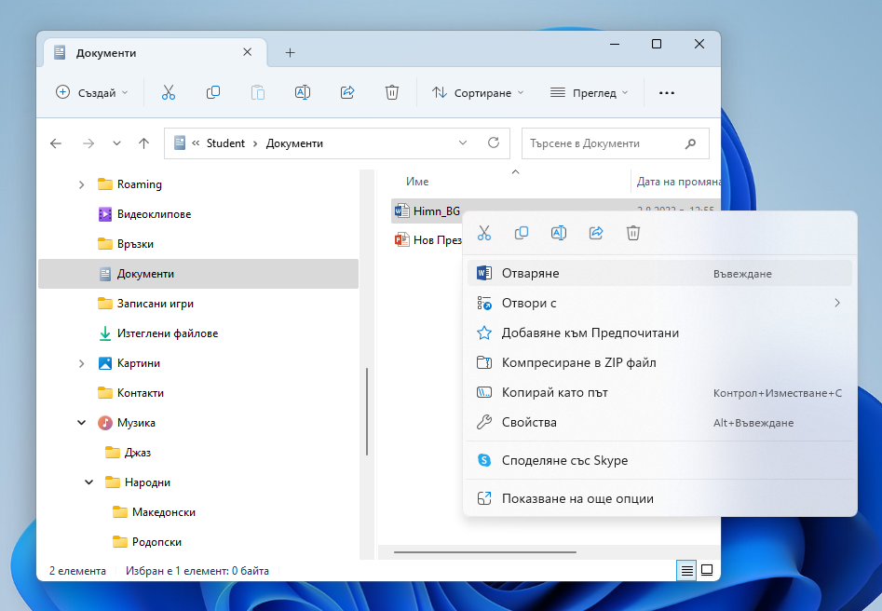

Slide 14
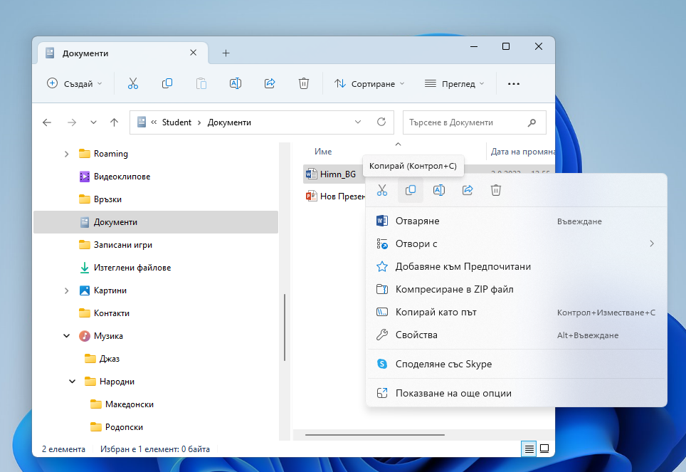

Slide 15
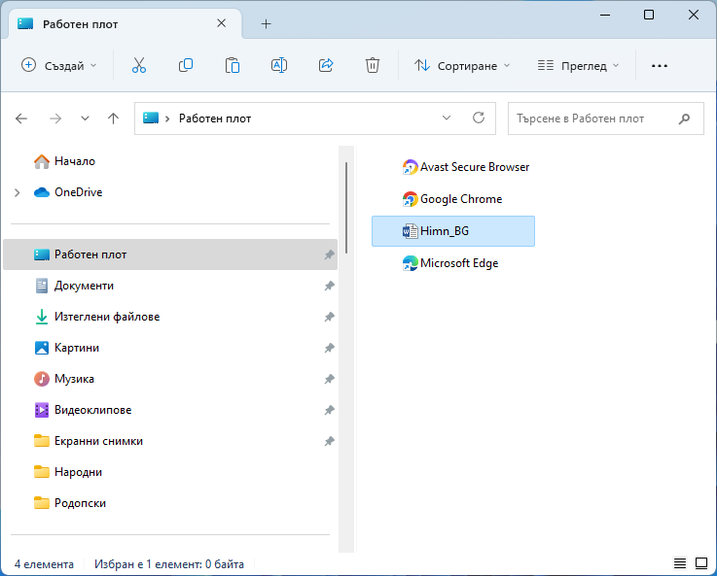

Slide 16
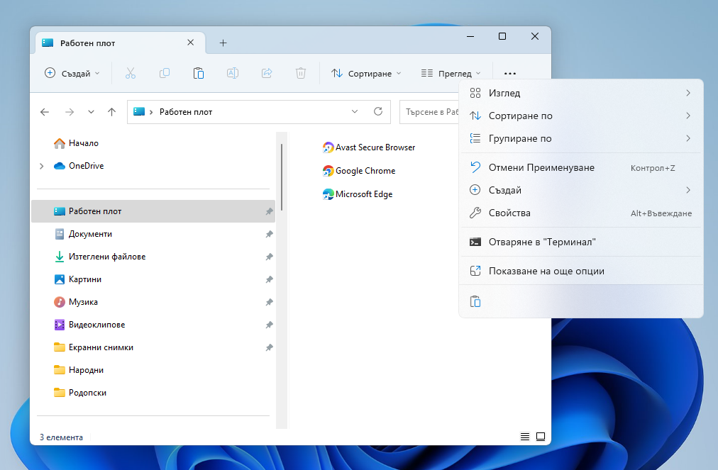

Slide 17
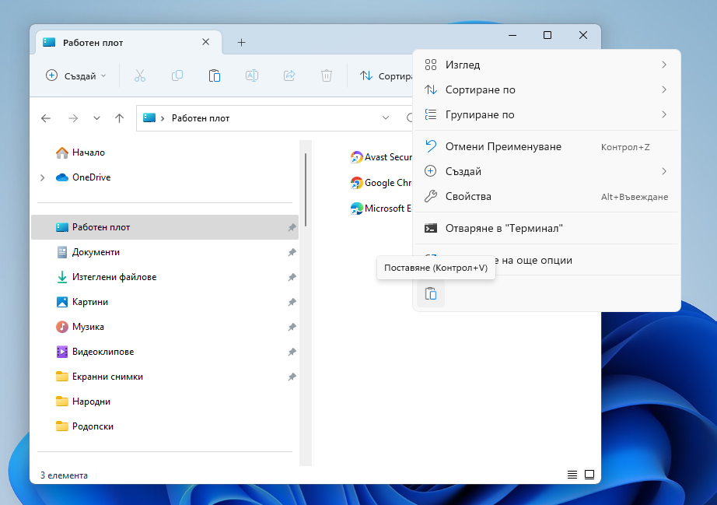

Slide 18
Файлова структура
Файлова система –
Файлов мениджър

Slide 19
Файлов мениджър
Папки и подпапки

Slide 20
Работа с файлове и папки
Създаване, копиране, преместване и изтриване

Slide 21
Основни действия с файлове
Създаване на файл
Копиране
Преместване
Изтриване

Slide 22
Примери за действия с файлове

Slide 23
Основни действия с папки
Създаване
Копиране
Преместване
Изтриване

Slide 24
Изглед и визуализация

Slide 25

Обобщение
…
…
…

Slide 26
https://softuni.bg/opencourses/train-the-trainers

Slide 27

Лиценз
Този курс (слайдове, примери, демонстрации, видеа, домашни и др.) притежават лиценза "Creative Commons Attribution-NonCommercial-ShareAlike 4.0 International"

